Slide 1
Návod pre lekárov na potvrdzovanie tlačív Žiadosť o tehotenské a Potvrdenie o skončení tehotenstva
Sociálna poisťovňa, ústredie, Bratislava

Slide 2
Tehotenské
Tehotenské je nemocenská dávka, ktorú vypláca Sociálna poisťovňa od začiatku 27. týždňa pred očakávaným dňom pôrodu určeným lekárom do skončenia tehotenstva. Dávku nemožno zamieňať s tehotenským štipendiom.
Tlačivá Sociálnej poisťovne k dávke tehotenské, ktoré potvrdzuje lekár:
Žiadosť o tehotenské
Potvrdenie o skončení tehotenstva
Ide o tlačivá Sociálnej poisťovne a slúžia výhradne na účely výkonu sociálneho poistenia, t. j. pre poistencov Sociálnej poisťovne. V súvislosti s ich distribúciou je potrebné sa obrátiť na posudkového lekára Sociálnej poisťovne príslušného podľa miesta výkonu práce lekára. Vystavenie a potvrdenie Žiadosti o tehotenské (potvrdenie o očakávanom dni pôrodu) a Potvrdenia o skončení tehotenstva poskytovateľom zdravotnej starostlivosti, je zdravotným výkonom na účely sociálneho poistenia, ktorý uhrádza Sociálna poisťovňa.
Upozorňujeme, že na rozdiel od elektronického potvrdenia o dočasnej pracovnej neschopnosti (ePN), ktoré Sociálna poisťovňa uhrádza automaticky, je vystavenie a potvrdenie Žiadosti o tehotenské a Potvrdenia o skončení tehotenstva potrebné vždy vykázať Sociálnej poisťovni prostredníctvom Základného zúčtovacieho dokladu, a to za príslušný kalendárny mesiac do 14. dňa nasledujúceho kalendárneho mesiaca.
Tlačivá neslúžia na účely uplatnenia nároku na tehotenské štipendium pre študentky.

Slide 3
Zásady pri vystavení tlačív
ošetrujúci lekár vystaví
Žiadosť o tehotenské na začiatku 13. týždňa tehotenstva.
Potvrdenie o ukončení tehotenstva iba v prípade, ak došlo k ukončeniu tehotenstva iným spôsobom ako pôrodom.

Slide 4
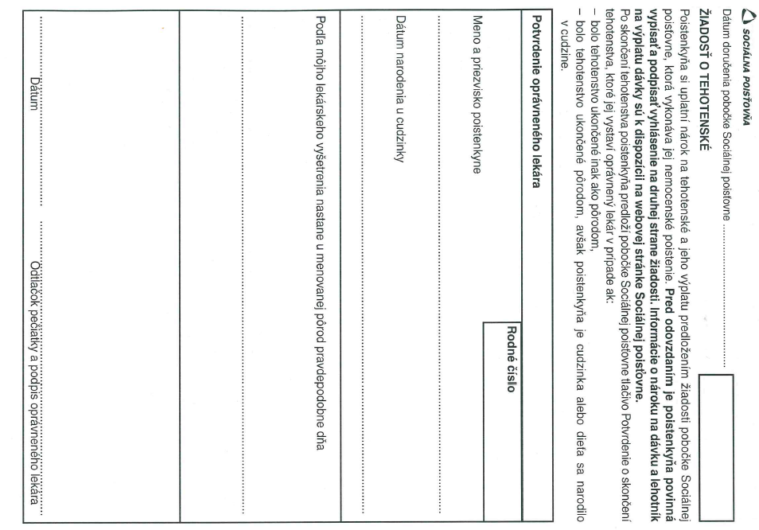
Postup lekárov pri vystavovaní a potvrdzovaní tlačiva „Žiadosť o tehotenské“
Ktorý lekár žiadosť vystaví?
Žiadosť vystaví gynekológ, v ktorého starostlivosti je tehotná poistenka.
Kedy žiadosť lekár vystaví?
Žiadosť vystaví lekár tehotnej žene na prvej preventívnej prehliadke na začiatku II. trimestra po dosiahnutí 13. týždňa tehotenstva, keďže nárok na tehotenské vzniká iba ženám, ktorých tehotenstvo nebolo ukončené k začiatku 27. týždňa pred očakávaným dňom pôrodu. Žiadosť je určená iba pre nemocensky poistené ženy, neslúži na uplatnenie nároku na tehotenské štipendium.

Slide 5
Postup lekárov pri vystavovaní a potvrdzovaní tlačiva „Žiadosť o tehotenské“
Čo na nej uvedie lekár?
Osobné údaje tehotnej pacientky,
očakávaný deň pôrodu,
dátum vystavenia, pečiatku a podpis lekára, ktorý potvrdenie vystavil,
t. j. vyplní iba prvú stranu žiadosti (druhú stranu vyplní poistenka).
Aké ďalšie povinnosti má lekár?
V prípade, ak si chce tehotná poistenka uplatniť nárok na tehotenské z viacerých nemocenských poistení, lekár vystaví a potvrdí tlačivo osobitne pre každé nemocenské poistenie.

Slide 6
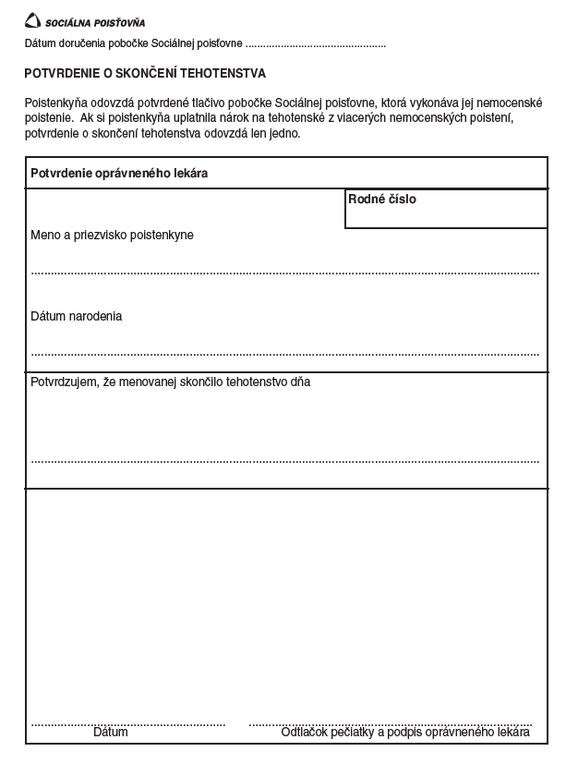
Postup lekárov pri vystavovaní a potvrdzovaní tlačiva „Potvrdenie o skončení tehotenstva“
Ktorý lekár potvrdenie vystaví?
Potvrdenie vystaví poskytovateľ zdravotnej starostlivosti, ktorý ukončil tehotenstvo inak ako pôrodom, resp. ktorý zistil, že tehotenstvo bolo ukončené inak ako pôrodom. Spravidla ide o lekára ústavnej starostlivosti, ale môže ísť aj o gynekológa, v ktorého starostlivosti bola tehotná poistenka.
Kedy potvrdenie lekár vystaví?
V deň ukončenia tehotenstva umelým prerušením tehotenstva alebo spontánnym potratom. V prípade, ak pri spontánnom potrate nie je možné presne určiť deň ukončenia tehotenstva, potvrdí sa deň kedy sa zistilo, že tehotenstvo je ukončené.
Skončenie tehotenstva nie je potrebné preukazovať v prípade pôrodu, t. j. keď je dieťaťu vystavený rodný list, keďže Sociálna poisťovňa si tento údaj vie čerpať z Registra fyzických osôb SR (uvedené sa nevzťahuje na poistenky, ktoré sú cudzinky).

Slide 7
Postup lekárov pri vystavovaní a potvrdzovaní tlačiva „Potvrdenie o skončení tehotenstva“
Čo na potvrdení lekár uvedie?
osobné údaje pacientky
dátum ukončenia tehotenstva
dátum vystavenia, pečiatku a podpis lekára, ktorý potvrdenie vystavil
Aké ďalšie povinnosti má lekár?
Na rozdiel od Žiadosti o tehotenské, ak si poistenka uplatnila nárok na tehotenské z viacerých nemocenských poistení, lekár vystaví a potvrdí iba jedno potvrdenie o ukončení tehotenstva.

Slide 8
Ďakujeme za dodržiavanie
uvedených postupov

Slide 9
Contact Detail

